Slide 1
স্বাগতম

Slide 2
পরিচিতি
বিষয়ঃ তথ্য ও যোগাযোগ প্রযুক্তি
আলিম ১ম বর্ষ, অধ্যায়ঃ দ্বিতীয় সময়ঃ ৪০ মিনিট
তারিখঃ ২৩/০৮/২০২০ খ্রিঃ
এ,টি,এম, ফরহাদ রেজা
সহকারী শিক্ষক (আইসিটি)
বালিয়াডাংগা দারুস সুন্নাত ফাজিল মাদরাসা
সদর, চাঁপাইনবাবগঞ্জ
ইমেইল-forhad92@gmail.com

Slide 3
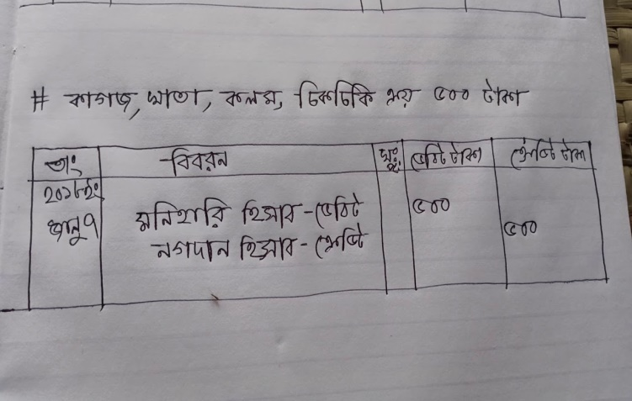
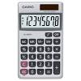
ছবিগুলো দেখ ও চিন্তা কর
হাতে লিখে হিসাব নিকেশের কাজ
পরবর্তীতে ক্যালকুলেটরের ব্যবহার

Slide 4
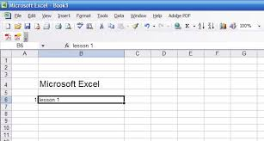
বর্তমানে হিসাব নিকেশের জন্য ব্যবহৃত হচ্ছে কম্পিউটার।
কম্পিউটারে ব্যবহৃত এক্সেল প্রোগ্রাম দিয়ে জটিল ও কঠিন হিসাব করা যায়।

Slide 5
একটু চিন্তা কর এবং বল
হিসাব-নিকাশের জন্য কোন প্রোগ্রামটি ব্যবহার করি?

Slide 6
স্প্রেডশিট পরিচিতি

Slide 7
এ পাঠ শেষে শিক্ষার্থীরা-
১। স্প্রেডসিট কী তা বলতে পারবে।
২। ওয়ার্কসিটের গঠন বর্ণনা করতে পারবে।
৩। স্প্রেডসিট সফটওয়্যার ব্যবহারের উদ্দেশ্য বর্ণনা করতে পারবে।

Slide 8
এখন থেকে প্রায় ৫০ বছর আগে মানুষের কাছে কাগজ কলমই ছিল হিসাব করা ও সংরক্ষনের প্রধান উপায় ছিল। প্রযুক্তিগত বিকাশে ক্যালকুলেটরের আবিস্কার মানুষকে হিসাবের ক্ষেত্রে কিছুটা স্বস্তি দেয়। তবুও জটিল ও কঠিন হিসাবের সমস্য থেকেই যায়। এসকল সমস্যা সমাধান হয় কম্পিউটার আবিস্কারের পর।
হিসাব নিকেশের ধারবাহিক ইতিহাস

Slide 9
স্প্রেডশিটের ধারণা
স্প্রেডশিট (ইংরেজি: Spreadsheet) স্প্রেডশিট এর আভিধানিক অর্থ হল ছড়ানো বড় মাপের কাগজ। ব্যবসায় প্রতিষ্ঠান আর্থিক হিসাব সংরক্ষণের জন্য এ ধরনের কাগজ ব্যবহার করা হয়। এ কাগজের ছক করে (রো ও কলাম) একটি ব্যবসায় প্রতিষ্ঠান পূর্ণাঙ্গ আর্থিক চিত্র তুলে ধরা যায়। বর্তমানে কাগজের স্প্রেডশিটের স্থান দখল করেছে সফটওয়্যার নির্ভর স্প্রেডশিট প্রোগ্রাম।
সত্তর দশকের শেষের দিকে অ্যাপল কোম্পানি সর্বপ্রথম ভিসিক্যালক্ স্প্রেডশিট সফটওয়্যার উদ্ভাবন করে।
পরবর্তীকালে মাইক্রোসফট এক্সেল (Microsoft Excel) ওপেন অফিস ক্যালক্ (Open Office Calc) কেস্প্রেড (Kspred) নামের স্প্রেডশিট সফটওয়্যার উদ্ভাবিত হয়। বর্তমানে বহুল ব্যবহৃত সফটওয়্যার হলো মাইক্রোসফট কোম্পানীর এক্সেল (Excel)

Slide 10
কয়েকটি স্প্রেডশিট প্রোগ্রামের আইকন
বর্তমানে জনপ্রিয় হচ্ছে এক্সেল

Slide 11
একক কাজ সময়ঃ ৩ মিনিট
স্প্রেডশিট কী

Slide 12
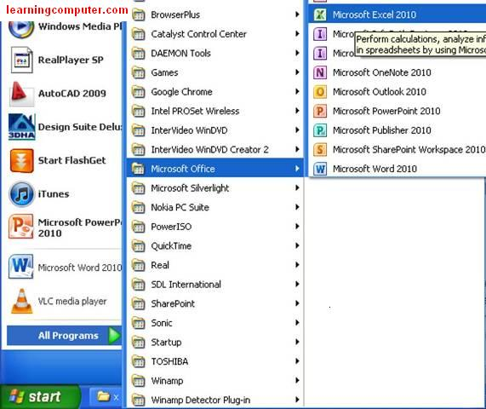
স্প্রেডশিট প্রোগ্রামে প্রবেশের নিয়ম

Slide 13
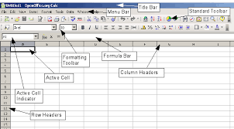
এক্সেল প্রোগ্রামের ইন্টারফেস

Slide 14
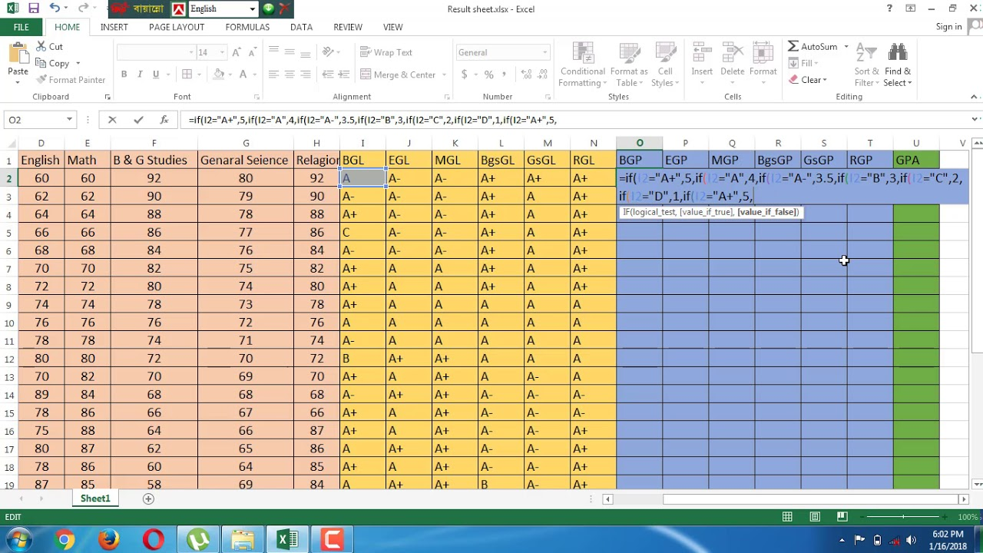
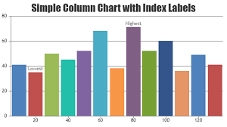
নম্বরপত্র তৈরী করা যায়
তথ্যকে গ্রাফ বা চার্টের মাধ্যমে উপস্থাপন করা যায়

Slide 15
স্প্রেডসিট সফটওয়্যার ব্যবহারের উদ্দেশ্য:
 স্প্রেডসিট সফটওয়্যার ব্যবহার করে বিপুল পরিমাণ উপাত্ত নিয়ে কাজ করা যায়।
স্প্রেডসিট সফটওয়্যার ব্যবহার করে হিসাবের কাজ দ্রুত ও নিভূলভাবে করা যায়।
 এ সফটওয়্যার সূত্রের ব্যবহার করে হিসাব স্বয়ংক্রিয়ভাবে করা যায়।
 এ সফটওয়্যার সূত্রের ব্যবহার করে হিসাব স্বয়ংক্রিয়ভাবে করা যায়।
 একই সূত্র বার বার প্রয়োগ করা যায় বলে প্রক্রিয়াকরণে সময় কম লাগে।
 এ সফটওয়্যারের মাধ্যমে ডাক যোগাযোগের ঠিকানা ও ই-মেইল ঠিকানার ব্যবস্থাপনা ও সংরক্ষণ সহজে করা যায়।

Slide 16
জোড়ায় কাজ
Ms-excel প্রোগ্রাম ব্যবহার করে নতুন ওয়ার্কসিট খোলার ধাপগুলো লিখ।

Slide 17
স্প্রেডসিট সফটওয়্যার ব্যবহারের উদ্দেশ্য
> বিপুল পরিমাণ উপাত্ত নিয়ে কাজ করা।
> হিসাবের কাজ দ্রুত ও নির্ভুলভাবে করা।
> সূত্রের ব্যবহার করে হিসাব স্বয়ংক্রিয়ভাবে করা।
> একই সূত্র বার বার প্রয়োগ করা যায় বলে প্রক্রিয়াকরণে সময় কম লাগে।
>ডাক যোগাযোগের ঠিকানা ও ই-মেইল ঠিকানার ব্যবস্থাপনা ও সংরক্ষণ সহজে করা।

Slide 18
মূল্যায়ন
১। স্প্রেডসিট কী?
২। ২টি প্রাচীন গণনা যন্ত্রের নাম কি?
৩। ১টি ওয়ার্কসিটে কতটি সারি থাকে?
৪। স্প্রেডসিট সফটওয়্যার ব্যবহারের উদ্দেশ্য কী?

Slide 19
বাড়ির কাজ
মাদরাসার প্রশাসনিক কাজে স্প্রেডসিটের গুরুত্ব বর্ণনা কর।

